Slide 1

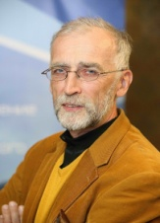
Международная практика углеродного регулирования
Игорь Башмаков
Центр энергоэффективности – XXI век
www.cenef.ru 8 (499) 120-9209
Мы тратим свою энергию, чтобы экономить Вашу!

Slide 2
Осознание необходимости реализации мер по смягчению глобального потепления
  1953 - первый прогноз с оценкой влияния развития мировой энергетики на динамику потепления на 50 лет (до 2000 г.) P. Putnam. Energy in the Future.
  1988. Cоздана МГЭИК Программой ООН по окружающей среде (ЮНЕП) и ВМО. Первый оценочный доклад МГЭИК (1990-1992 гг.) был опубликован в 1992 г. (МГЭИК, 1992).
  1992. Рамочная Конвенция ООН по изменению климата
  1995-2021. 26 ежегодных Конференций Сторон (Берлин – Глазго)
  1997. Киотский протокол. Срок действия - 2008-2012 гг.
  2009. Попытка продления механизмов Киотского протокола в Копенгагене не удалась.
  2015. Парижское соглашение - новый подход к кооперации
  2019-2021. Пересмотр национальных обязательств. Объявление многими странами задачи достижения углеродной нейтральности
  Климатическая повестка стала неотъемлемой частью встреч «двадцатки» и «семерки», президентских гонок и парламентских дебатов, а также почти ежедневных массовых акций

Slide 3
«Энергетика мира: уроки будущего» (Башмаков ред., 1992)
Базой для разработки прогноза стала система моделей «Энергоглоб».
11 регионов мира (бывший СССР, США, Западная Европа, Восточная Европа, Япония, страны Азии с плановой экономикой, Южная и Юго-Восточная Азия, Ближний Восток, Африка, Латинская Америка, КАНЗ (Канада, Австралия и Новая Зеландия)
В работе было рассмотрено 7 сценариев:
  «Традиционная мудрость» (базовый сценарий), «Нефть: есть ли надежды» (расширение ресурсной базы добычи нефти)
  «Вторая угольная волна» (расширение масштабов потребления угля за счет решения сопряженных с его использованием экологических проблем)
  «Эпоха метана» (существенный рост ресурсной базы газовой промышленности)
  «Вторая ядерная волна» (повышение безопасности и удешевление строительства АЭС)
  «Солнечный путь» (удешевление и стимулирование развития ГЭС и ВИЭ)
  «Энергосбережение: новые стимулы» (введение налога на углерод).

Slide 4
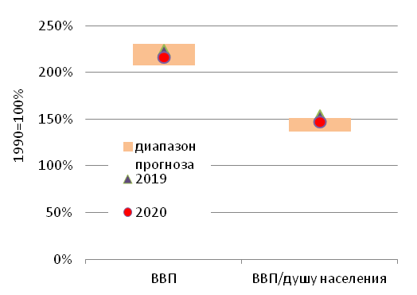
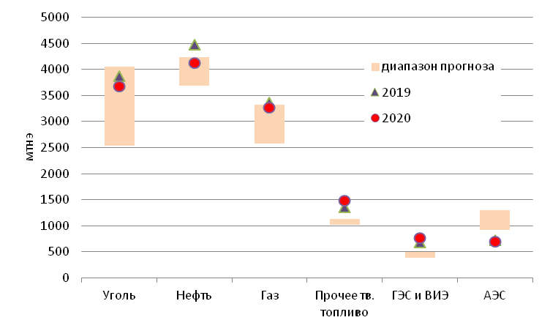
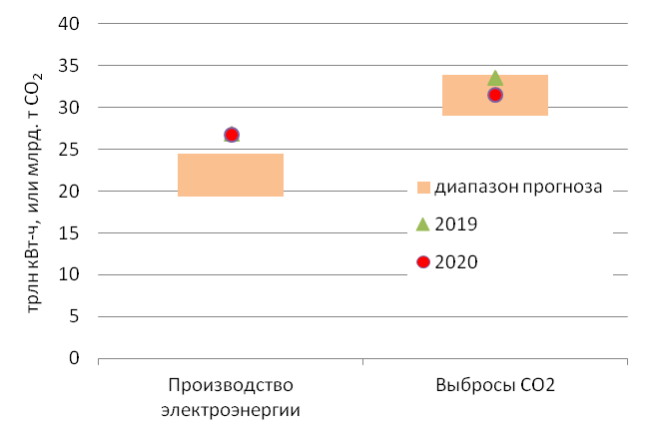
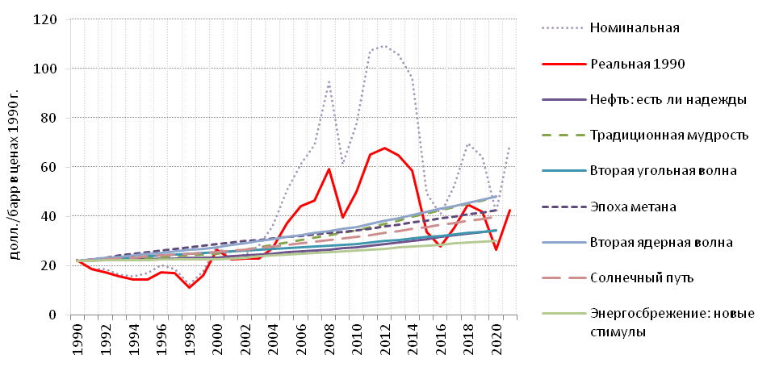
30 лет спустя: проверка прошлым уроков будущего
Урок прошлого: ни задачу стабилизации, ни задачу снижения глобальных выбросов ПГ решить не удалось. Она решена только для стран ОЭСР и бывшего СССР.
Произошло примерно то, что ожидалось 30 лет назад
За эти годы не появилось новых мер политики, которые позволили бы хотя бы стабилизировать выбросы

Slide 5
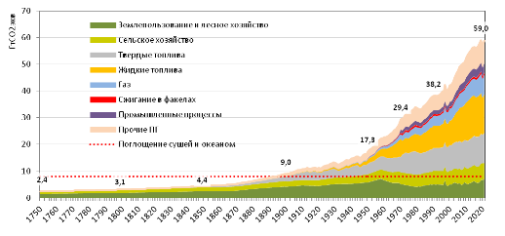
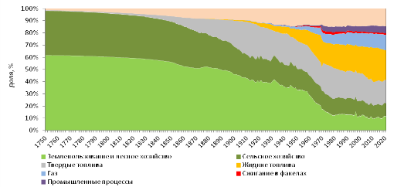
Рост глобальных выбросов ПГ пока остановить не удалось. С 1750 г. глобальные выбросы ПГ выросли в 25 раз до 59 ГтСО_{2экв}
Сначала главным источником выбросов было сельское хозяйство, а главным фактором снижения объемов стоков ПГ стало изменение в землепользовании (сведение лесов для нужд сельского хозяйства, отопления и строительства).
Только к 1950 г. на первый план вышли выбросы ПГ от добычи и сжигания ископаемого топлива и от промышленных процессов.
Их динамичный рост в 6 раз с 1950 г. повлек за собой рост суммарных выбросов в 3,4 раза.

Slide 6
Не удалось остановить рост глобальных выбросов ни по одному значимому парниковому газу
  В структуре выбросов ПГ доминирует СО₂, на который приходится более 75% всех выбросов ПГ
  В 2010-2019 гг. рост выбросов замедлился, но не остановился

Slide 7
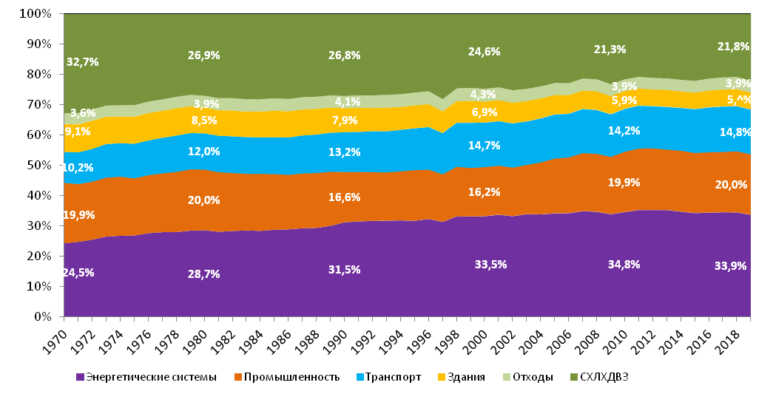
Не удалось остановить рост глобальных выбросов ПГ ни в одном секторе
  Прямые выбросы наиболее быстро росли в промышленности и в энергетике, заметно медленнее – в зданиях
  С учетом косвенных выбросов ПГ со значительным отрывом лидирует промышленность. На нее в 2019 г. пришлось 17,7 ГтСО₂экв., или 30% выбросов

Slide 8
Драйверы выбросов ПГ в секторах глобальной экономики 1990-2018. Одна энергоэффективность не справляется
  Единственным фактором, который сдерживал рост выбросов, стало снижение энергоемкости (повышение энергоэффективности)
  Однако его мощи не хватало, чтобы компенсировать даже половину влияния фактора роста ВВП
  Углеродоемкость энергии почти не снижалась

Slide 9
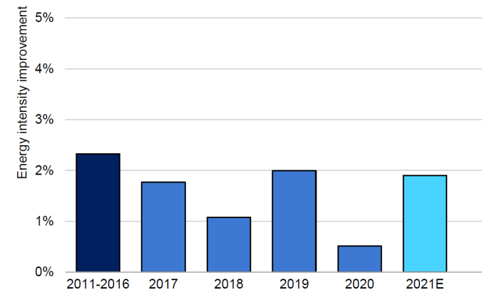
Отдельные меры и индикаторы
  Для решения проблем энергетической безопасности, снижения вредных выбросов и ПГ во многих странах был запущен обширный пакет мер по повышению энергоэффективности
    Результат: удалось повысить темп снижения энергоемкости глобального ВВП с исторических 1% в год до 1,3% в год в 1971-2019 гг. и до 1,5% в год в 2000-2019 гг.
  Меры политики по снижению материалоемкости практически отсутствуют. Только запускаются меры по развитию циркуляционной экономики
    Результат: материалоемкость глобального ВВП выросла, что ограничивало темпы снижения энергоемкости.
  Реализован широкий комплекс мер по поддержке низкоуглеродных источников энергии
    Результат: углеродоемкость потребляемой энергии в 1990-2019 гг. снижалась, но только на 0,2% в год
Есть «пределы роста» (limits of growth), а есть и пределы изменений (limits of change)

Slide 10
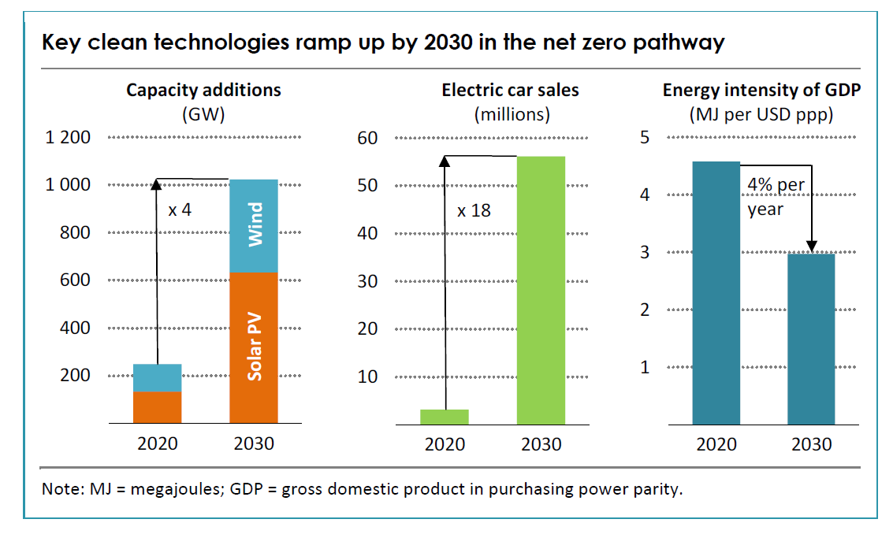
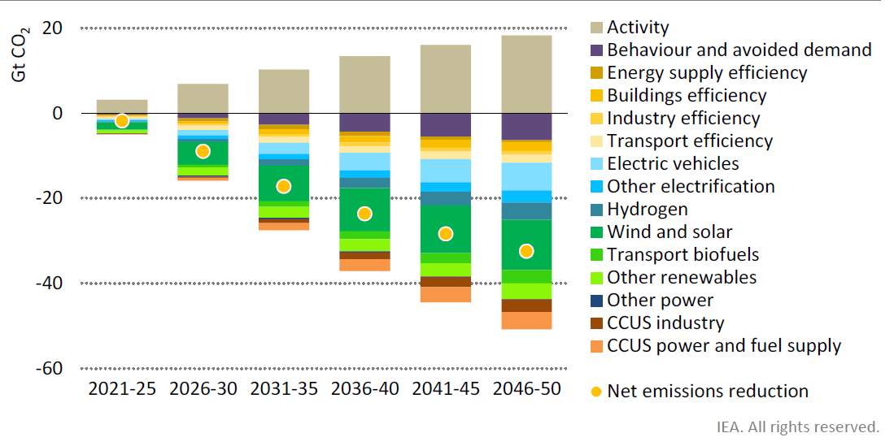
Limits of change - масштаб глобального вызова
  Повышение энергоэффективности – №1 среди мер по декарбонизации в кратко- и среднесрочной перспективе
  Для достижения углеродной нейтральности к 2050 г. темпы снижения энергоемкости глобального ВВП должны повыситься до 4% (против 1-1,5% в ретроспективе)
  По мере приближения среднего уровня ЭЭ к НДТ, а НДТ к теоретическому минимуму возрастает значимость других мер по снижению углеродоемкости
  Растет внимание к снижению материалоемкости, электрификации, водороду , CCS
ЭЭ
Чтобы выйти за пределы обыденного нужны очень сильные меры политики

Slide 11
Набор механизмов углеродного регулирования не ограничивается инструментами с ценой на углерод
Это важные механизмы, но есть много других механизмов, которые себя хорошо зарекомендовали Повышение энергоэффективности и поддержка ВИЭ дали существенно большие эффекты
Механизмы с ценой на углерод могут эффективно работать только в рыночной среде. До последнего времени они обеспечивали снижение выбросов с охваченных ими сферах на 1-5%
Чтобы избежать «ловушки цены на углерод» нужно использовать широкой портфель мер административного, рыночного и стратегического регулирования
Иначе для достижения поставленных целей цена углерода будет достигать уровней, которые сделают многие товары экономически недоступными, а бизнес – неконкурентоспособным

Slide 12
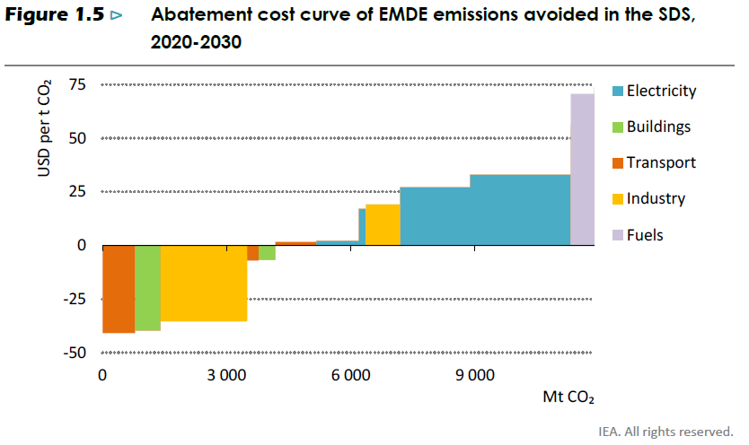
Зависимость наборов мер «низкоуглеродной» политики от их положения на кривой затрат на снижение выбросов ПГ
«Рамочные», или фоновые, меры политики
Рыночные механизмы, социальная и политическая организация и институты
Специальные меры политики
Административные Рыночные Стратегические
Удаление
с рынка
неэффек-тивных
образцов
Кривые обучения
Market pull
Мотивация Оптимизация Трансформация

Slide 13
Не только специальная климатическая, но и любая другая политика и антропогенные действия в разных сферах прямо или косвенно влияют на объемы, состав и динамику выбросов ПГ
Существует широкий перечень «рамочных», или «фоновых», мер политики, которые либо прямо обеспечивают значительное сокращение выбросов, либо создают условия для эффективной работы других мер политики
Значительная часть снижения выбросов парниковых газов, достигнутого до сих пор в России, в США или в ЕС, является следствием «рамочной» политики
Не менее 68% снижения выбросов ПГ в ЕС в 2008-2012 гг. относительно 1990 г. получено за счет включения восточноевропейских членов, перемещения энергоемких производств в развивающиеся страны и соответствующей «утечки углерода»
Фактор объединения Германии («wallfall profits») на уровне 2015 г. обуславливал почти половину всего падения выбросов ПГ в стране
В России структурные реформы 90-х годов привели к резкому снижению выбросов и позволили обеспечить экономический рост почти без роста выбросов ПГ в начале XXI века
В США в 2008-2014 гг. за счет освоения нетрадиционных ресурсов природного газа выбросы ПГ снизились на 130-150 млн тСО₂ при суммарном снижении выбросов ПГ за эти годы на 362 млн тСО₂

Slide 14
Специальные меры углеродного регулирования выбросов ПГ
Административные механизмы
  стандарты по энергоэффективности и удельным выбросам ПГ для зданий и оборудования, требования справочников НДТ
  запреты на продукцию (автомобили на ископаемом топливе, угольная генерация, генерация на АЭС и др.) и на финансирование проектов
  добровольные соглашения между правительством и бизнес-структурами по ограничению выбросов ПГ
  система квот, не подлежащих продаже
Рыночные механизмы
  налог на выбросы ПГ
  торговля квотами между источниками выбросов, которым по определенным правилам выделены квоты на выбросы
  СВАМ
  проектные механизмы
  отмена субсидий на ископаемое топливо
Стратегические механизмы
  субсидии на развитие ВИЭ, энергоэффективности и приобретение электромобилей
  госзакупки, прямые государственные затраты и инвестиции на реализацию мер по снижению выбросов ПГ или увеличение стоков ПГ и на НИОКР

Slide 15
Эффективность конкретной меры политики в значительной степени обусловлена институциональными и социальными условиями, в которых она реализуется
Меры политики могут быть дополняющими или конкурирующими
Согласно базе данных MURE, только в сфере повышения энергоэффективности во всех странах ЕС суммарно реализуется около 2350 мер.
Эти меры поддержки могут иметь скрытую цену снижения выбросов, кратно превышающую нынешнюю цену на рынке квот
Активная поддержка повышения энергоэффективности или развития ВИЭ заметно сокращает спрос на квоты на углеродных рынках и снижает эффективность инструментов с ценой на углерод
Специфическая политика предотвращения изменения климата должна быть скоординирована с «рамочной»
Последняя не только имеет значительный косвенный эффект снижения выбросов парниковых газов, но и создает условия для эффективной реализации специфической политики предотвращения изменения климата

Slide 16
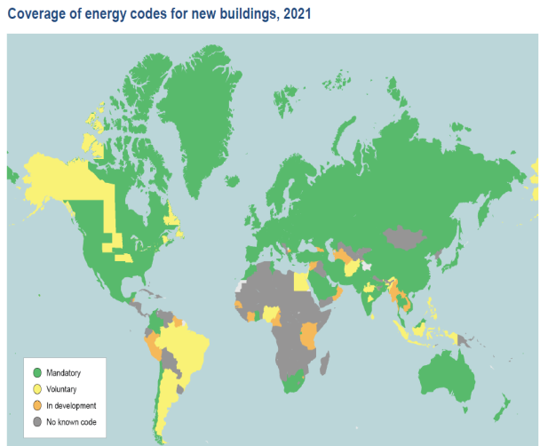
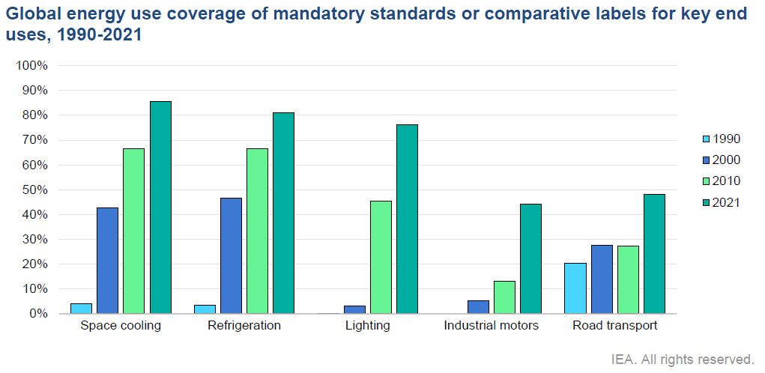
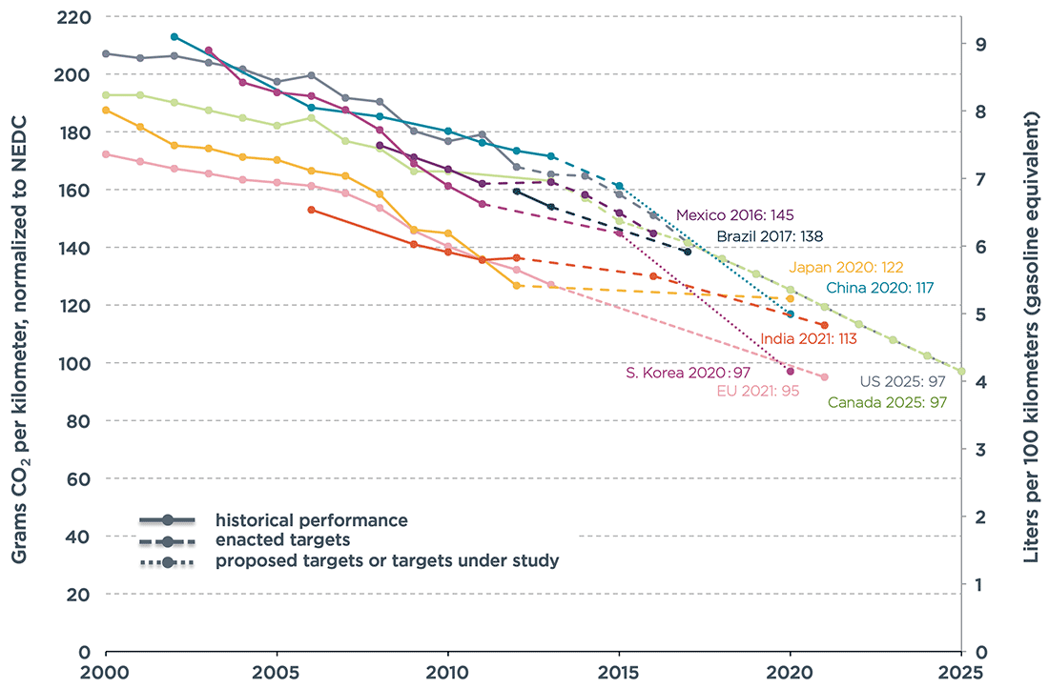
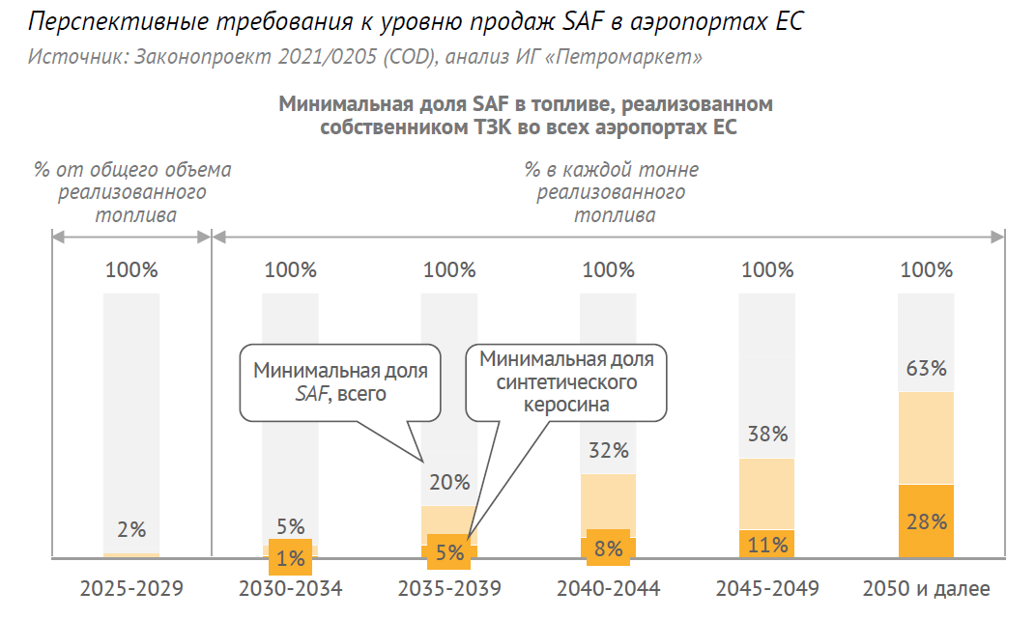
Административные механизмы – стандарты
  Стандарты по энергоэффективности в зданиях
  69 стран – обязательные
  11 стран – добровольные
  В 2018 г. программы повышения энергоэффек-тивности снизили потребление электро-энергии в объеме, равном выработке на ВЭС и СЭС
  Стандарты для зданий с измерением эффекта не в кВт-ч/м², а в СО₂экв/м²
  Стандарты для автомобилей по удельным выбросам ПГ
  Стандарты на авиационный керосин по доле sustainable aviation fuel
  Квоты на долю ВИЭ в структуре продаж электроэнергии

Slide 17
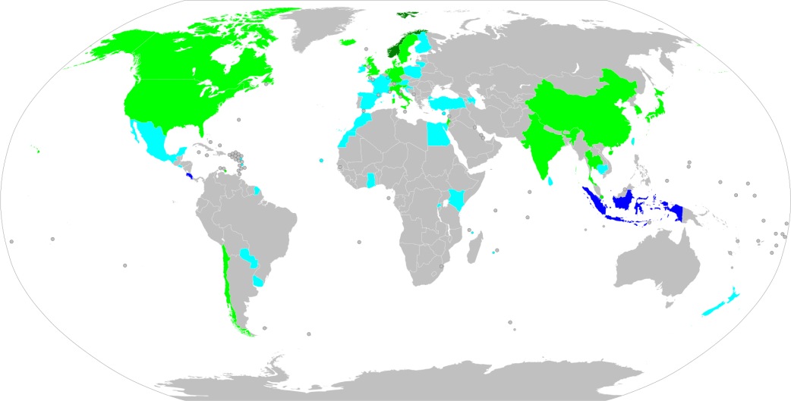

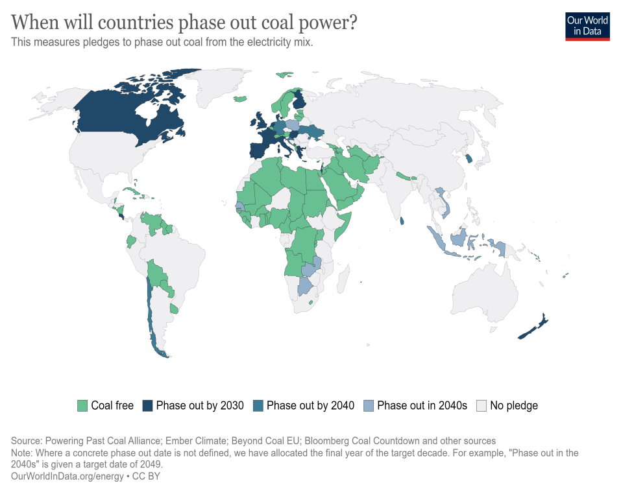
Административные механизмы - запреты на продукцию и финансирование проектов
запреты на продажу автомобилей на ископаемом топливе
  China, Japan, Singapore, the UK, South Korea, Iceland, Denmark, Sweden, Norway, Slovenia, Germany, Italy, France, Belgium, the Netherlands, Portugal, Canada, the 12 U.S. States
Более 40 стран договорились о поэтапном отказе от угольной энергетики
Отказ от АЭС (Бельгия, Германия, Испания, Швейцария)
  Таксономии – запрет на финансирование групп проектов - более 20 правительств и финансовых учреждений, включая Великобританию, США и Данию, договорились о поэтапном отказе от зарубежного финансирования для всех ископаемых видов топлива

Slide 18
Рыночные механизмы
Механизмы с ценой на углерод (масштаб – 53 млрд долл.)
  Прямой налог на выбросы ПГ (цена задана, результат неизвестен)
  Торговля квотами между источниками выбросов, которым по определенным правилам выделены квоты на выбросы (целевое сокращение задано, цена неизвестна (allocation principles - grandfathering, auction).
  СВАМ (защита местного бизнеса, имеющего цену на углерод)
  Схемы гибкости - проектные механизмы - offsetting - (чистого развития и совместного осуществления) - дополнение системы налогов или системы торговли квотами
Другие рыночные механизмы
  Косвенные налоги на выбросы (налоги на топливо в пересчете на СО₂)
  Зеленые сертификаты и белые сертификаты (дополнение обязательств по доле ВИЭ в пакете генерации или по достижению целевой экономии энергии)
Схемы финансирования
  перформанс-контракты (ЭСКО): масштаб – 30 млрд долл.
  зеленые бонды
  таксономии

Slide 19
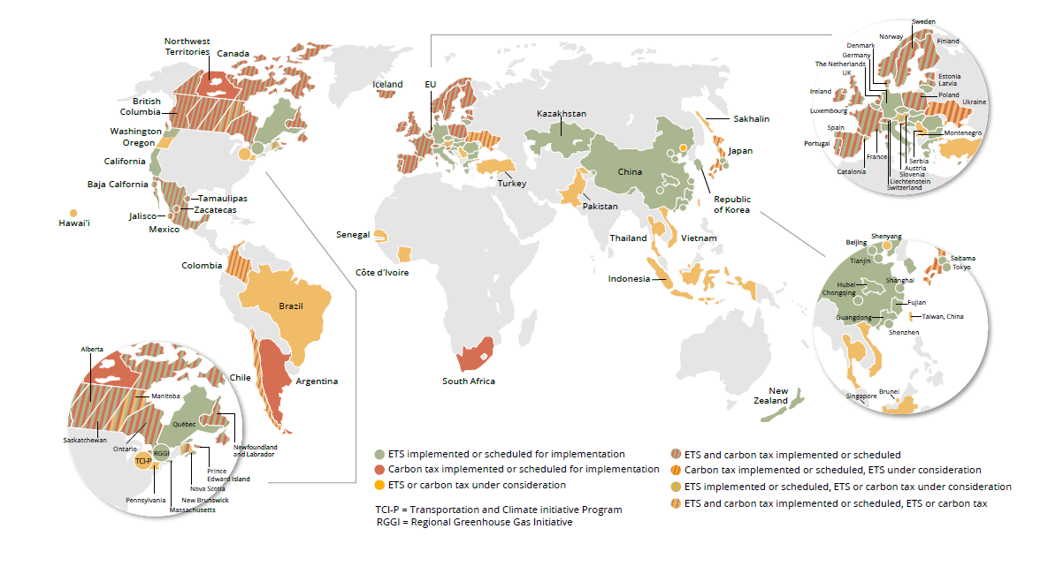
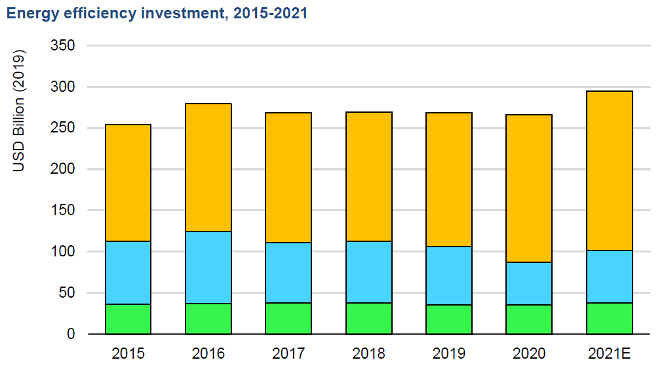
География механизмов с ценой на углерод – 64 схемы в 2021 г.
Охват источников – 21,5% выбросов от энергетики и промышленности
Годовой оборот рынка- 53 млрд долл. в 2021 г.
Однако это в 6 раз меньше, чем инвестиции в повышение энергоэффективности

Slide 20
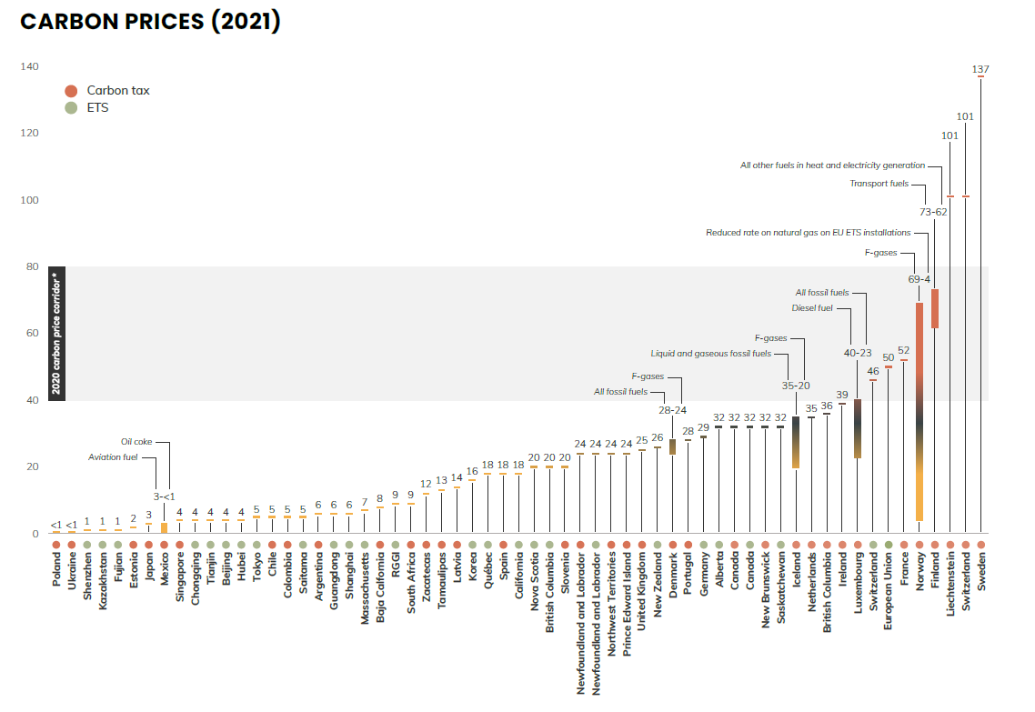
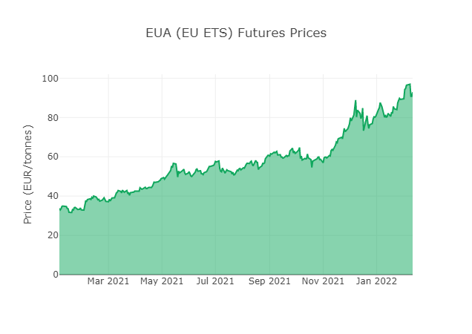
Диапазон цен на углерод: от менее 1 до 137 долл./тСО2
ЕСТ - 7/02/22 – 96,7 евро/т СО₂
Цены переключения – 40-80 долл./т СО₂
Средняя цена <7 долл./т СО₂
«Ловушка цены на углерод»
  Введение на весь объем сжигаемого топлива цены на углерод в размере 25 долл./тСО₂ приводит к повышению суммарных глобальных расходов на энергоснабжение на 1%.
  При цене на углерод 100 долл./тСО₂ эта доля растет уже на 4%.
  Такой рост доли расходов на энергию тормозит экономический рост.

Slide 21
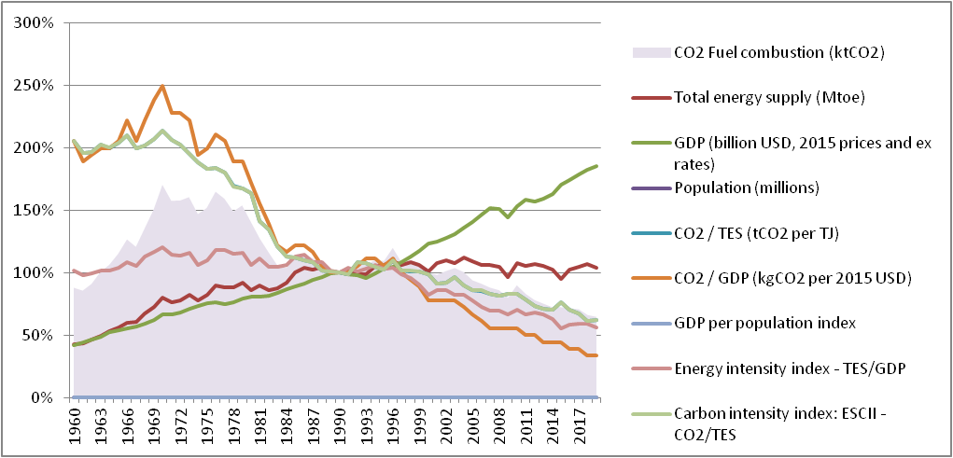
С точки зрения администрирования, введение налога на углерод проще, чем система обращения квот на выбросы
Налоги на углерод скандинавские страны начали вводить в начале 90-х годов, и сейчас они уже применяются во многих странах при очень значительном разбросе ставок налога - от 1 до 137 долл./т СО_{2экв}.
При введении налога на углерод по фискально-нейтральной схеме для компенсации снижаются налоги на энергию, доходы или социальные отчисления
После достижения максимального ограничения по отношению платежей по налогу к стоимости отгруженных товаров ставка налога обнуляется
Снижение налоговой базы за счет снижения потребления ископаемого топлива компенсируется постепенным повышением ставки налога
Нефтяной шок и ЭЭ
ЭЭ и другие инструменты
Швеция

Slide 22
Для реализации схемы торговли квотами на выбросы ПГ необходимо создание специальных институтов и правил работы рынка
Установка лимитов на выбросы (бюджет эмиссии по секторам)
Точка учета (установки по сжиганию топлива или его поставщики)
Распределение квот (методы и правила квотирования – по наследству, на аукционах)
Доля бесплатно выделяемых квот
Формулирование правил рынка (новые участники, ликвидация предприятий, слияния, суммирование эффектов от различных действий, вхождение или выход из соглашения, возможности зачета эффектов для будущих периодов и др.)
Создание системы мониторинга (национальный реестр, система верификации)
Координация с другими областями политики
Перенос затрат на потребителя (cost pass through)
Цена на углерод в диапазоне 5-15 долл./тСО₂ давала от 1 до 4% снижения выбросов ПГ (от суммарного объема выбросов)
Снижение выбросов в секторах, охваченных системой торговли квотами, только в небольшой степени может быть отнесено на эффект от системы торговли
Эффект, приписываемый введению цены на углерод, может в значительной мере отражать результат общего повышения цен на энергию и реализации других мер политики (ЭЭ и ВИЭ)
При высоких ценах существует угроза «утечки углерода» - СВАМ

Slide 23
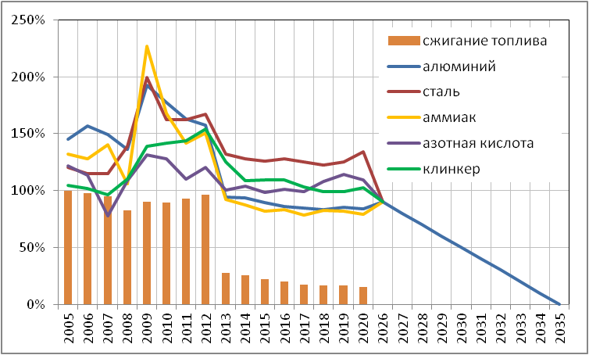
В углеродоемкой промышленности ЕСТ объем бесплатных квот превышал объемы выбросов
По мере снижения доли бесплатно выделяемых квот в ЕСТ влияние разницы в углеродоемкости товаров, поставляемых на рынок ЕС, будет расти
В 2013-2020 гг. только производителям аммиака и алюминия приходилось покупать часть квот на аукционе. Практически, для производителей этих продуктов эффективная цена углерода не превышала 9 евро/тСО2
Для производителей остальных продуктов эффективная цена углерода была равна нулю

Slide 24
Как выглядит СВАМ? Российские экспортеры могут давать информацию, но не платят
 | ЕСТ | СВАМ
Покупка квот на ЕСТ или сертификатов СВАМ | Покупка квот -владельцы установок в ЕС | Покупка сертификатов СВАМ – импортеры товаров в ЕС
Повышение стоимости СВАМ-товаров на размер углеродной надбавки | CarbonInt_{eu} * (1-d) *CPriceETS *СPT d=90% в 2026 г. и 0% в 2035 г. CPT = 53-123% | CarbonInt_{exp} *(1-d)* ((CPriceETS-СPricerus) + Cpricerus)*CPT
Платежи за углерод | ЕС | ЕС или (и) Россия
Операторы установок, охваченных СВАМ | Покупают квоты | Предоставляют информацию об углеродоемкости

Slide 25
Последствия СВАМ и реформы ЕСТ
показатель | ЕСТ | СВАМ
Цена на товар | Повышается на CarbonInt *(1-d)*CPriceETS *СPT Зависит от параметров: СР, CarbonInt и price pass through
Спрос на товар | Снижается за счет повышения цены. Зависит от коэффициента эластичности спроса по цене
Доход производителя | Зависит от параметра cost pass through (CPT) и соотношения CarbonInt_{eu} и CarbonInt_{exp}
Рыночные ниши поставщиков | Меняются в зависимости от прогнозов спроса на продукцию и их коррекции за счет цены на углерод и соотношения CarbonInt_{eu} и CarbonInt_{exp}
Эффекты для производителей ЕС и экспортеров | Растет рыночная ниша в ЕС, но … теряются рыночные ниши на внешних рынках | При более высокой углеродоемкости теряется часть рыночной ниши в ЕС, и если CPT (price pass through) <1, то и часть прибыли. При введении фискально-нейтральной СР на экспортные товары не теряется часть прочих рынков
Риски для поставщиков | Быстрое снижение CarbonInt у конкурентов. Высокие цены на низкоуглеродные технологии в промышленности
Стратегия снижения рисков | Быстрое снижение собственной CarbonInt

Slide 26
«Низкоуглеродные тиски» для импорта
Эластичность импорта по цене тем выше, чем ниже доля импорта
Для России по алюминию, черным металлам и удобрениям она должна быть сравнительно низкой
От снижения спроса теряют все
Низкая углеродо-емкость при прочих равных позволяет увеличивать поставки
Производители ЕС потеряют часть внешних рынков. Россия может их занять

Slide 27
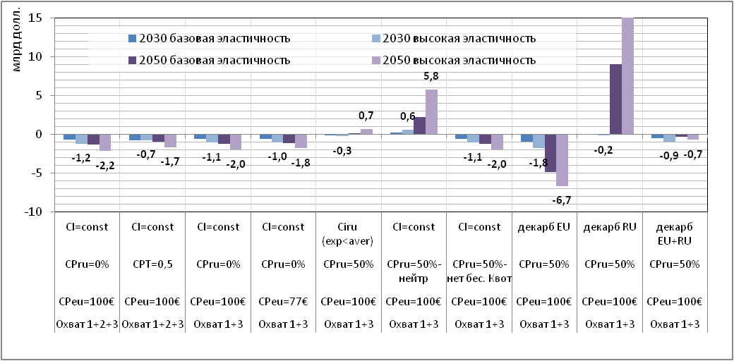

Только ускоренное снижение углеродоемкости СВАМ-товаров российских экспортеров или введение фискально-нейтрального налога на углерод позволяют снизить потери или даже получить дополнительный доход от экспорта
～
31
сценарные условия

Slide 28
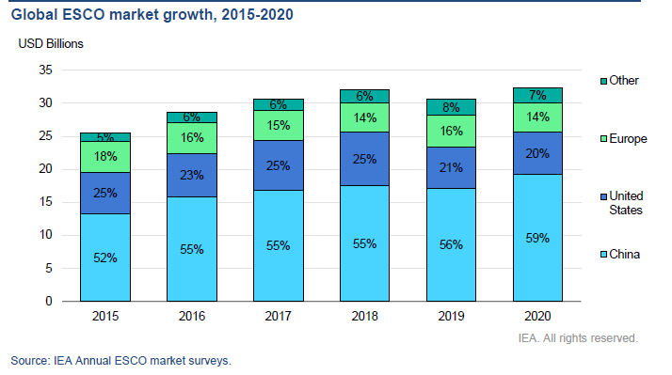
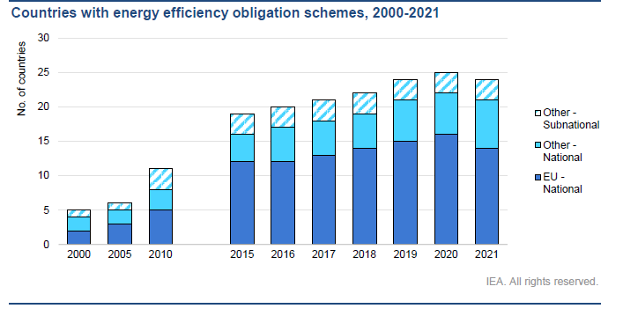
Белые и зеленые сертификаты и ЭСКО
Инвестиции по схеме ЭСКО – 30 млрд долл. в год
В 24 странах реализу-ется схема белых сертификатов: 10-15 млрд долл. в год
Мировой рынок зеленых сертификатов – 9 млрд долл. в год
Итого для 3-х этих механизмов: 49-54 млрд долл. в год = масштаб рынка с ценой на углерод

Slide 29
Стратегические механизмы
Решимость многих стран развивать ВИЭ привела к фантастическому технологическому и экономическому прогрессу в их применении за счет реализации широкого набора мер политики:
  льготные тарифы на прием в сеть электроэнергии на ВИЭ (feed-in-tariffs; contract for difference);
  обязательные квоты на выработку электроэнергии на ВИЭ в суммарной выработке электроэнергии (electric utility quota obligations);
  учет и биллинг по балансу – расчет объема к оплате как разницы полученной из сети и отданной в сеть электроэнергии;
  аукционы на покупку мощности и энергии от источников ВИЭ (РРА)
  гранты, налоговые льготы, льготные кредиты, льготы по использованию инфраструктуры и другие механизмы стимулирования и софинансирования установок ВИЭ

Slide 30
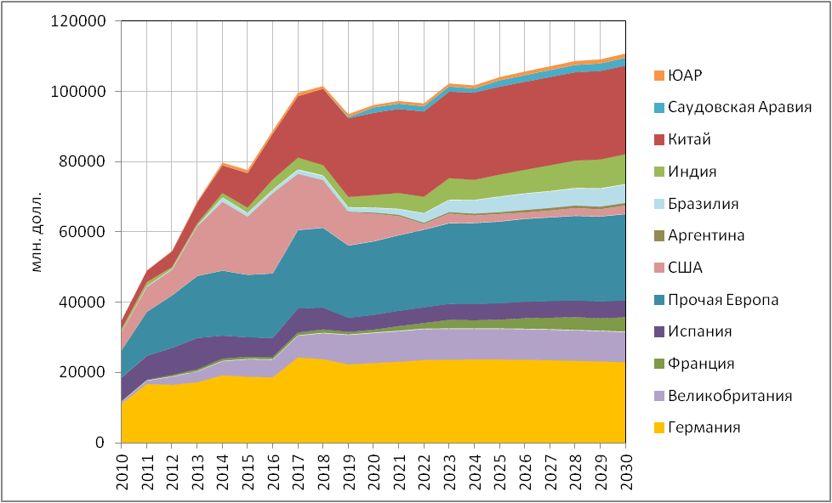
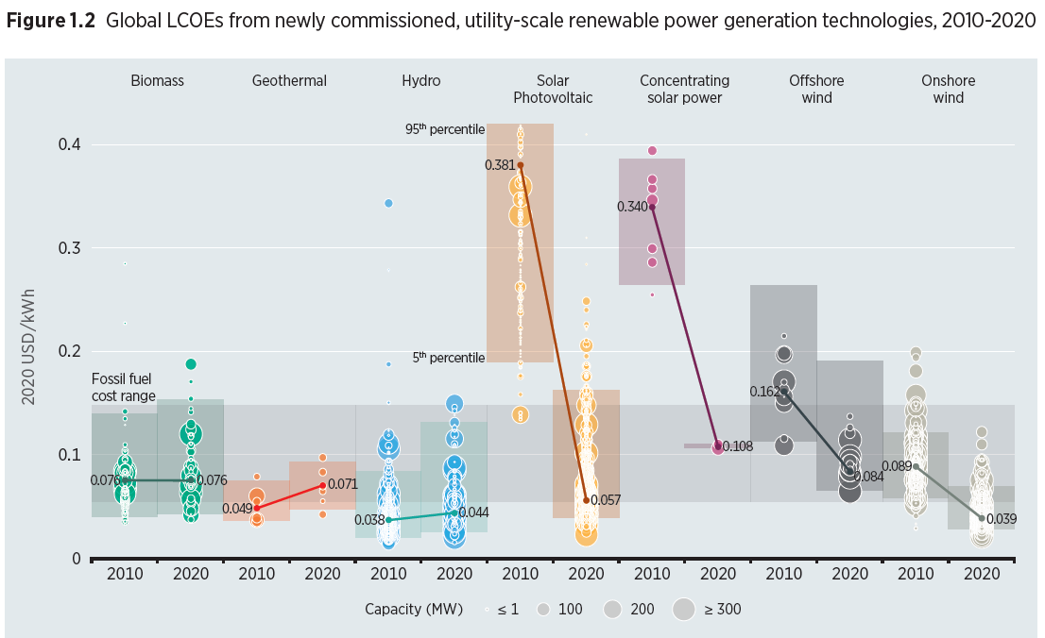
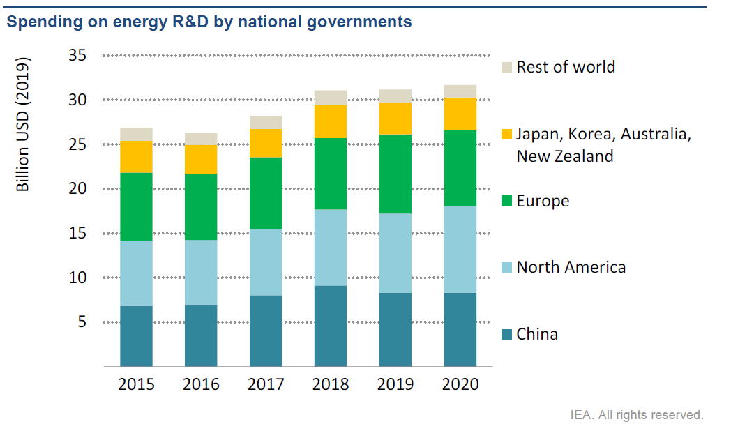
Суммарные субсидии в развитие генерации на ВЭС и СЭС к 2030 г. растут до 114-122 млрд долл. (не полный перечень стран)
Значительную часть этих субсидий составляют принятые ранее обязательства
Эти субсидии и расходы на НИОКР (более 30 млрд долл. в год) позволяют снизить затраты и сделать новые технологии рыночно привлекательными (learning rates)

Slide 31
Нужно сделать то, что ранее человечеству не удавалось – остановить рост выбросов, а затем достичь сначала углеродной, а затем и климатической нейтральности к 2050-2100 гг.
ограниччение глобального потепления | год достижения СО₂ нейтральности | год достижения GHG нейтральности
Менее 1,5^{о}С* | 2050-2060 гг. | 2070-2100 гг.
Менее 2^{о}С | 2070-2075 гг. | после 2075 г.
ограничение глобального потепления | оставшийся углеродный бюджет, ГтСО₂
Менее 1,5^{о}С* | 510-729
Менее 2^{о}С | 800-890

Slide 32
Масштаб задачи для мер политики.
Ставится беспрецедентная по историческим меркам задача – сделать глобальную экономику углеродо-нейтральной
Даже для варианта ограничения потепления уровнем 2^{о}С при темпах роста глобального ВВП на 2-3% в год суммарное снижение энергоемкости и углеродоемкости энергии должно составить 8-9% при достигнутом ранее историческом максимуме в 2-3%.
Десятки стран приняли на себя обязательства стать углеродонейтральными к 2030-2070 гг.
В сентябре 2020 г. Китай объявил о цели достичь углеродной нейтральности к 2060 г.
В январе 2021 г. США вернулись в Парижское соглашение и объявили о переходе к углеродной нейтральности к 2050 г.
ЕС в июне 2021 г. принял закон о достижении углеродной нейтральности к 2050 г.
В ноябре 2021 г. Россия объявила о переходе к углеродной нейтральности к 2060 г.

Slide 33
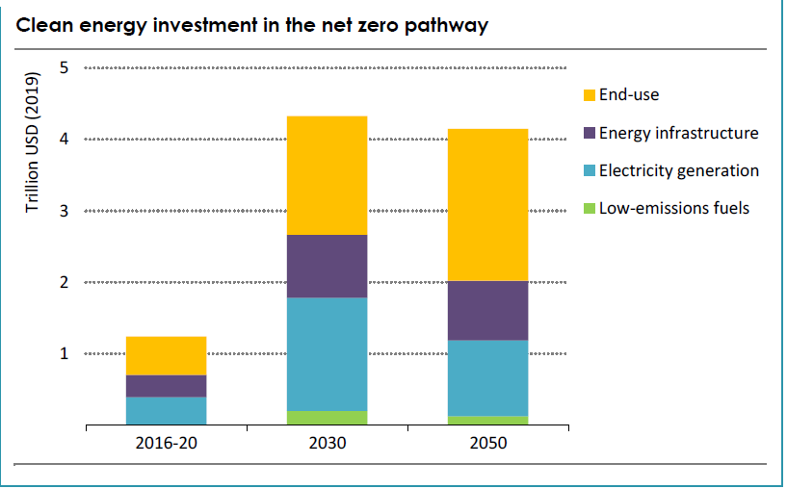
Для выхода на траектории, позволяющие ограничить потеп-ление уровнем 1,5-2^{о}С, необходим рост ежегодных инвести-ций в энергетику до 5 трлн долл. в 2030 г. и до 4,5-4,8 трлн долл. в 2040-2050 гг.
  Это равнозначно повышению их доли до 5% глобального ВВП и 20% суммарных капитальных вложений в основной капитал, что маловероятно.
  В 2020 г. инвестиции в мировую энергетику составили 1,7 трлн долл., а в 2021 г. – 1,9 трлн долл. Это эквивалентно 2% глобального ВВП и 8,5% суммарных капитальных вложений в основной капитал
  Процесс перестройки мирового энергобаланса будет протекать медленнее, чем определено в сценарии углеродной нейтральности МЭА
  Для выхода на траектории углеродной нейтральности нужны не только сбалансированные пакеты мер политики в каждом секторе, но и способность правительств эффективно их реализовывать

Slide 34
Россия. Семейства прогнозов динамики выбросов ПГ в процессе их эволюции. То, что еще недавно казалось невозможным, становится обыденным
С 2013 по 2022 гг. взгляды сильно поменялись.
Это еще без запуска мер климатической политики

Slide 35
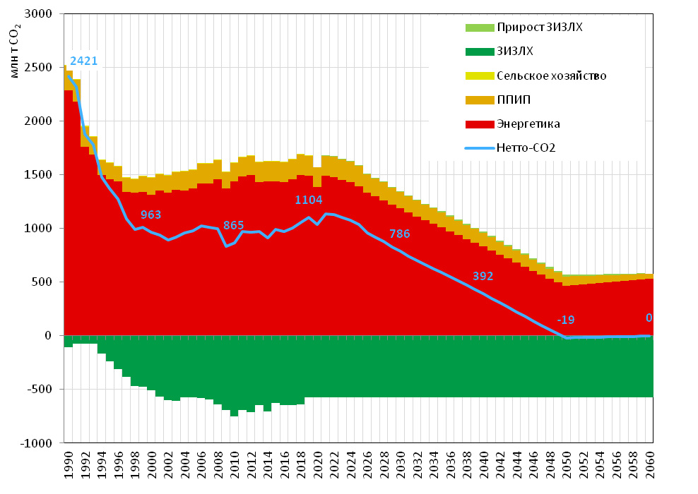
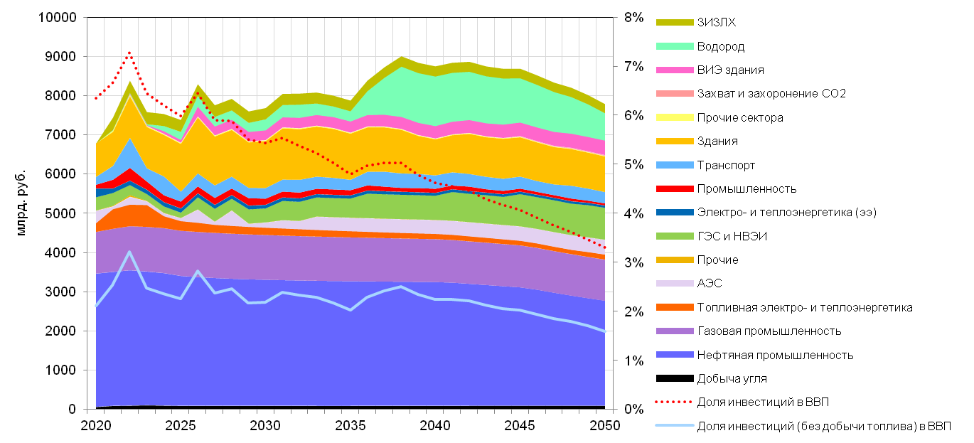
Россия может выйти на углеродную нейтральность к 2050 г. без заметного увеличения стоков в секторе ЗИЗЛХ
  Сдвиги в топливном балансе позволяют обеспечить абсолютное снижение выбросов ПГ в секторе «энергетика» в 2019-2050 гг. в 3 раза – с 1668 млн тСО_{2экв}. в 2019 г. до 554 млн тСО_{2экв.} в 2050 г.
  К 2050 г. Россия еще не выходит на нейтральность по всем парниковым газам
  Это возможно к 2060 г.
  Доля инвестиций в низкоуглеродную трансформацию в ВВП сначала растет до 2,1-2,2% в 2021-2025 гг., а затем постепенно снижается до 1,5% в 2050 г.

Slide 36
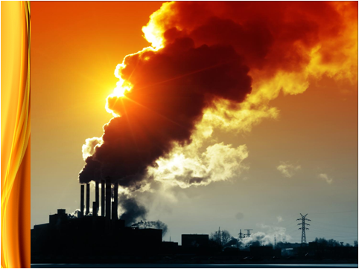
За прошедшие 30 лет человечество двигалось не по той дороге.
Наше будущее определять нам. Всегда.
Нужно выбрать правильную дорогу в будущее!
Спасибо!
Igor Bashmakov
Center for energy efficiency -XXI
www.cenef.ru 8 (499) 120-9209
We spend our energy to save your’s!

